Slide 1

纳米盒平台开发问题汇总
®

Slide 2
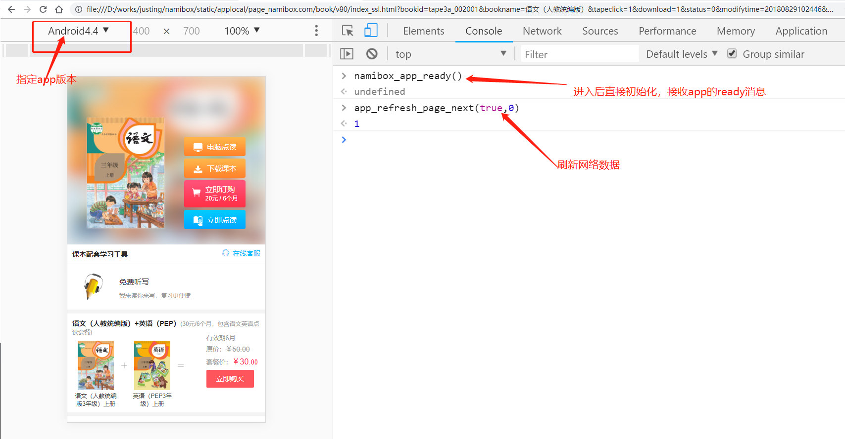
静态页面更新机制
目前系统剩下的静态页面book 和 fanshow
静态页面生成脚本\justing\namibox\operation\auto_applocal_cache\ auto_appcache_v3.py
生成的本地路径：\namibox\static\applocal\page_namibox.com
静态页面功能测试， 以book页面为例后面增加参数,调试见右图
?bookid=tape3a_002001&bookname=语文（人教统编版）&tapeclick=1&download=1&status=0&modifytime=20180829102446&app_limit_version=30000&ignore_query=yes

Slide 3
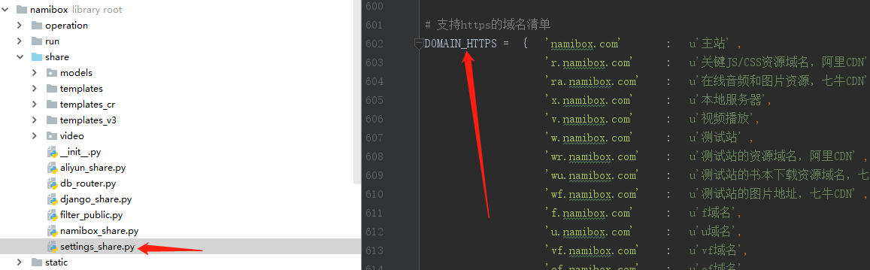
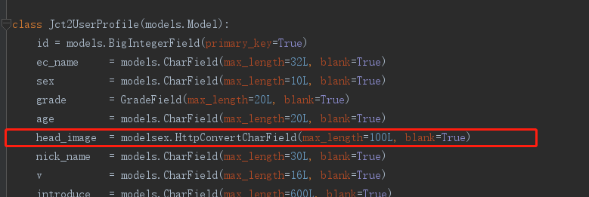
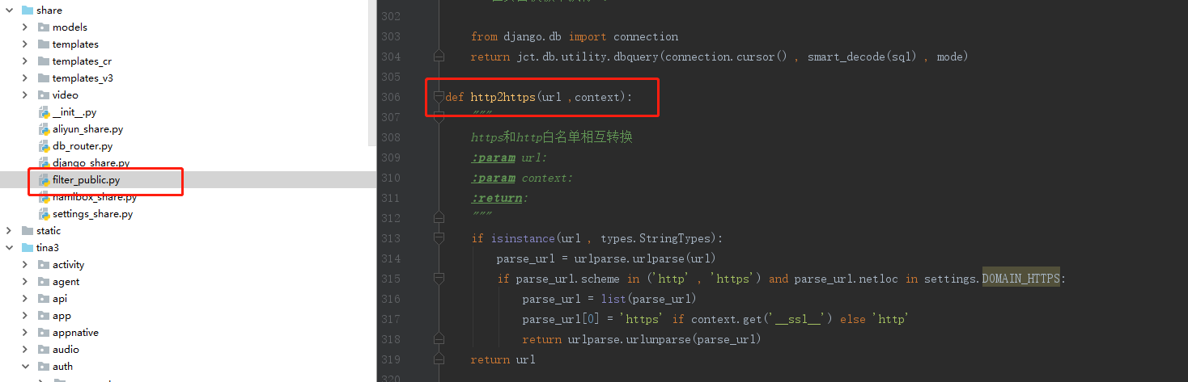
http和https互转
安全域名，
域名被指定为安全域名。客户端会根据配置对这些域名都以https请求。
平台数据转化都以这个域名列表转换
数据库存的http，取出后变为https。
转换函数http2https

Slide 4
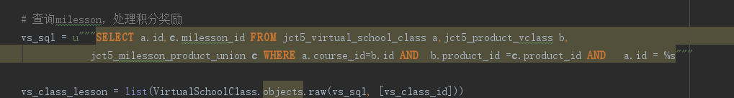
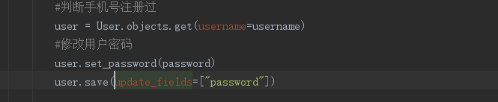
Model的查询和更新
多表的关联查询
这里查询使用了VirtualSchoolClass，查询里面必须要有VirtualSchoolClass的ID
对于列表的查询最好是直接list出来，避免RawQuerySet再出去其他的查询，引发子查询或者循环查询多次
字段更新save,需要指定字段更新

Slide 5
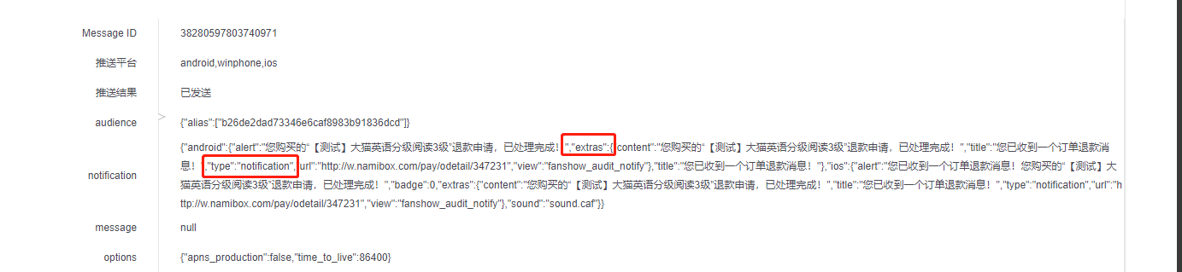
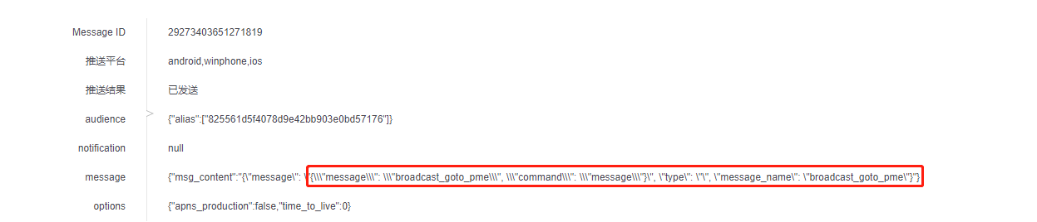
APP消息推送
自定义消息（需要APP在线的情况才能收到）
广播消息（手机通知栏显示的消息，app离线的时候也能收到）
接口见http://doc.namibox.com/index.php?s=/1&page_id=163

Slide 6
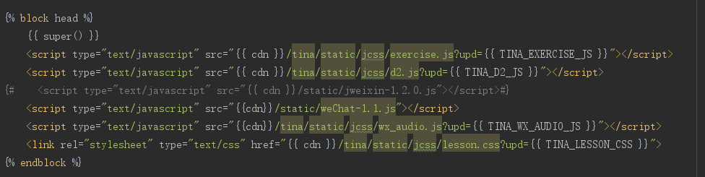
系统的静态目录、V目录、D目录
系统静态目录包含3个（namibox/static 、jct-site/webstatic 、tina3/jcss）
jct-site/webstatic的资源一般是js，访问路径{{cdn}}/static/jquery-1.12.3.min.js
namibox/static的资源图片资源和音频资源 访问路径{{cdn_audio}}/tina/static/namibox_honor/left_arrow.png
tina3/jcss里面主要是js和css ，如下图
V目录namibox/static/v主要是一些配置问题，例如点读和成长圈
D目录namibox/static/d主要是资源问题，点读的书、绘本、电子卡片等

Slide 7
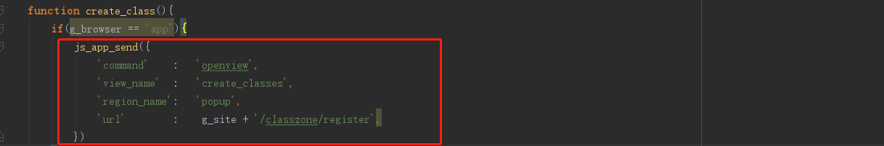
APP和WebView的交互
1. WebView向app发送消息
2. WebView向app注册消息
jsapp_register_with_reload_action 注册消息，收到消息后立马刷新注册消息页面
jsapp_register 仅仅注册消息，消息需要自己处理function on_appcmd_notify_book(message){}
jsapp_register_with_refresh_when_resume 注册消息，回到这个页面时再刷新页面

Slide 8
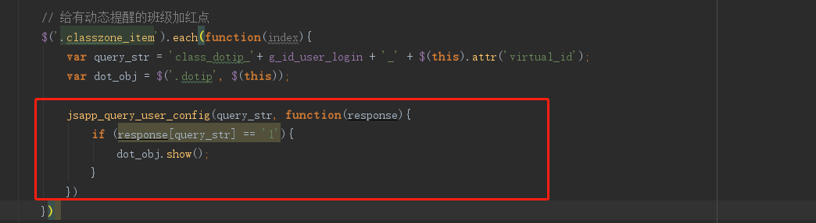
3.向app保存记录
4.向app查询保存的记录

Slide 9
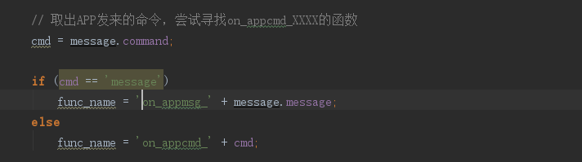
5.接收app转发的消息（区分msg和cmd）

Slide 10
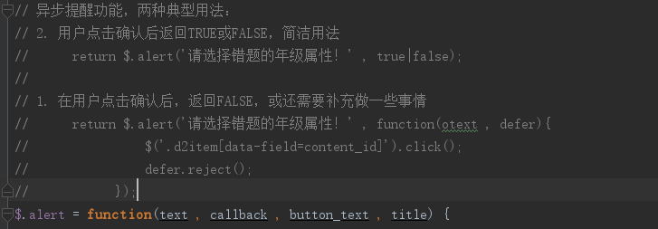
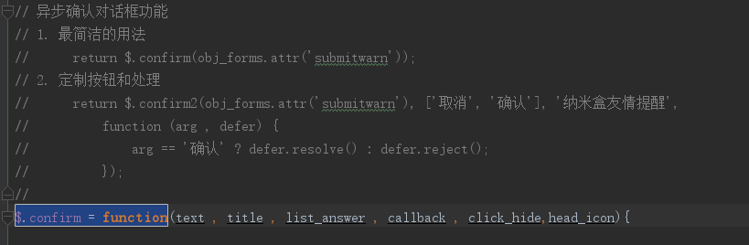
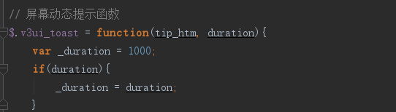
系统弹窗$.aletr 、$.confirm、$. v3ui_toast、
PS：一般的弹窗消息，都可以使用$.confirm，里面可以写html的。其他较为复杂的使用$.fullscreen

Slide 11
全屏遮罩$.fullscreen
1.在页面定义自己的html，并隐藏，然后触发$.fullscreen
2. $.fullscreen(‘close’),关闭全屏。注意，这里也是可以传callback函数的，有时需要用到。

Slide 12
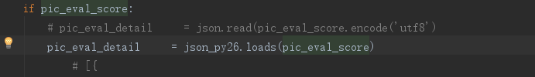
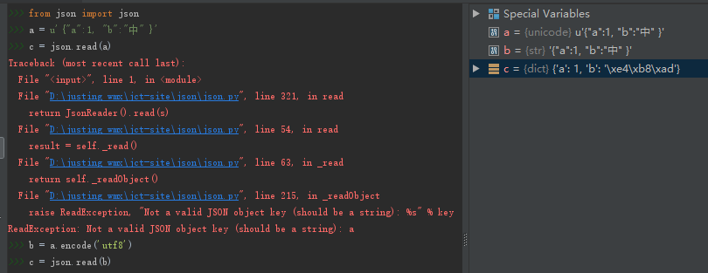
simplejson、json_py26、json
1.simplejson 解析效率较快，大家以后使用中优先使用simplejson
2.json.read()不能解析unicode编码，客户端提交数据有可能出现异常，我们需要用loads(）方法较为安全

Slide 13
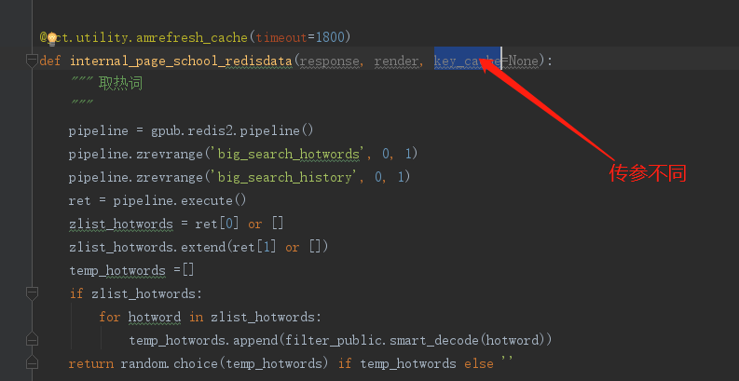
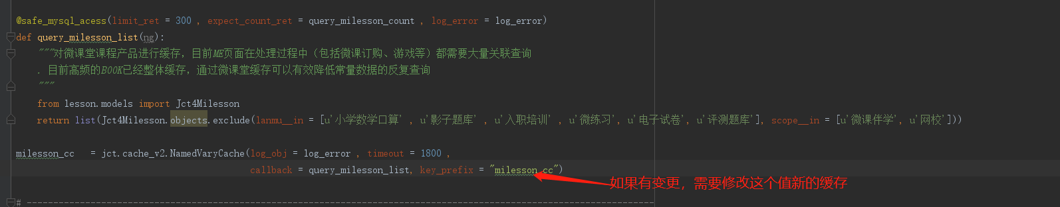
缓存
之前系统的缓存都存在内存各自的进程当中，只要进程重启就会失效。
目前由于缓存先放入了本机的redis，再放入进程内存中。服务器重启内存中是失效了，但是redis此时还没有失效，就会造成取出的数据是老的数据。
带来的问题：
1.重启后数据还不是最新的
2.表数据被缓存了，表增加了字段，升级的时候model新增了字段就会报大量的异常。
解决缓存的问题：
主要是redis的缓存失效的问题，那么我们通过版本来控制。
1.函数类型的缓存，通过修改key_cache参数，
2.数据表的缓存，这里就修改key_prefix。

Slide 14
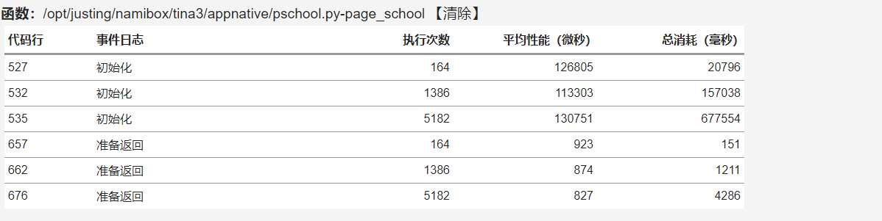
viewcost和viewperf
/monitor/ viewcost
主要是对每次请求的消耗进行查看，特别是能查询出sql是否加了索引
/monitor/viewperf
主要用于性能优化，查看每次请求中，那些地方耗时

Slide 15
Git版本管理

